Slide 5
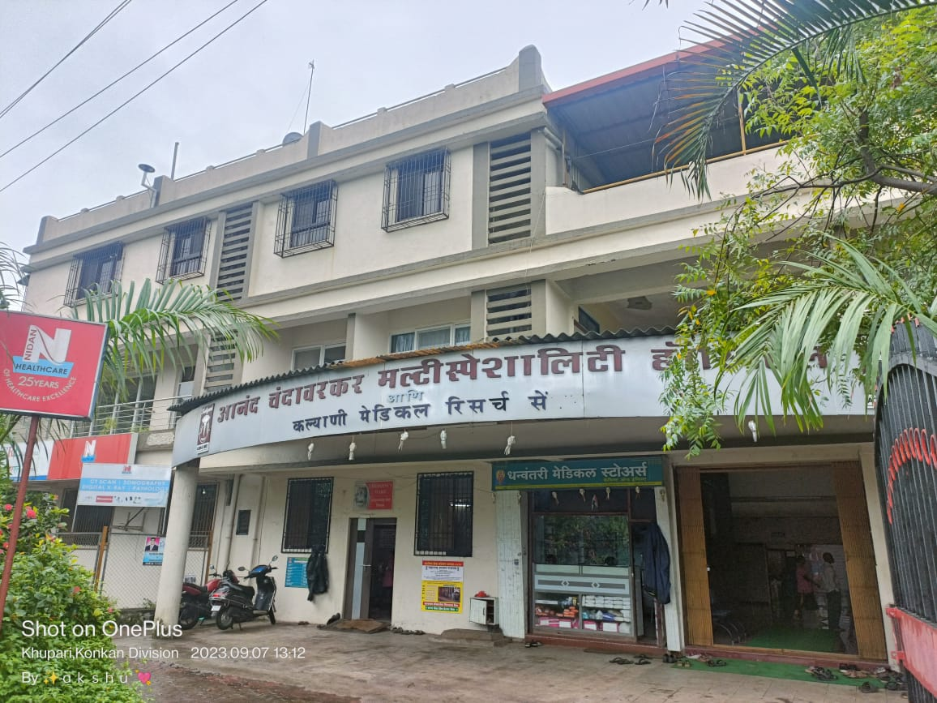

Slide 9
A Severed Hand..!
सन -2013-2014
Could mean the end of a family..!

Slide 10
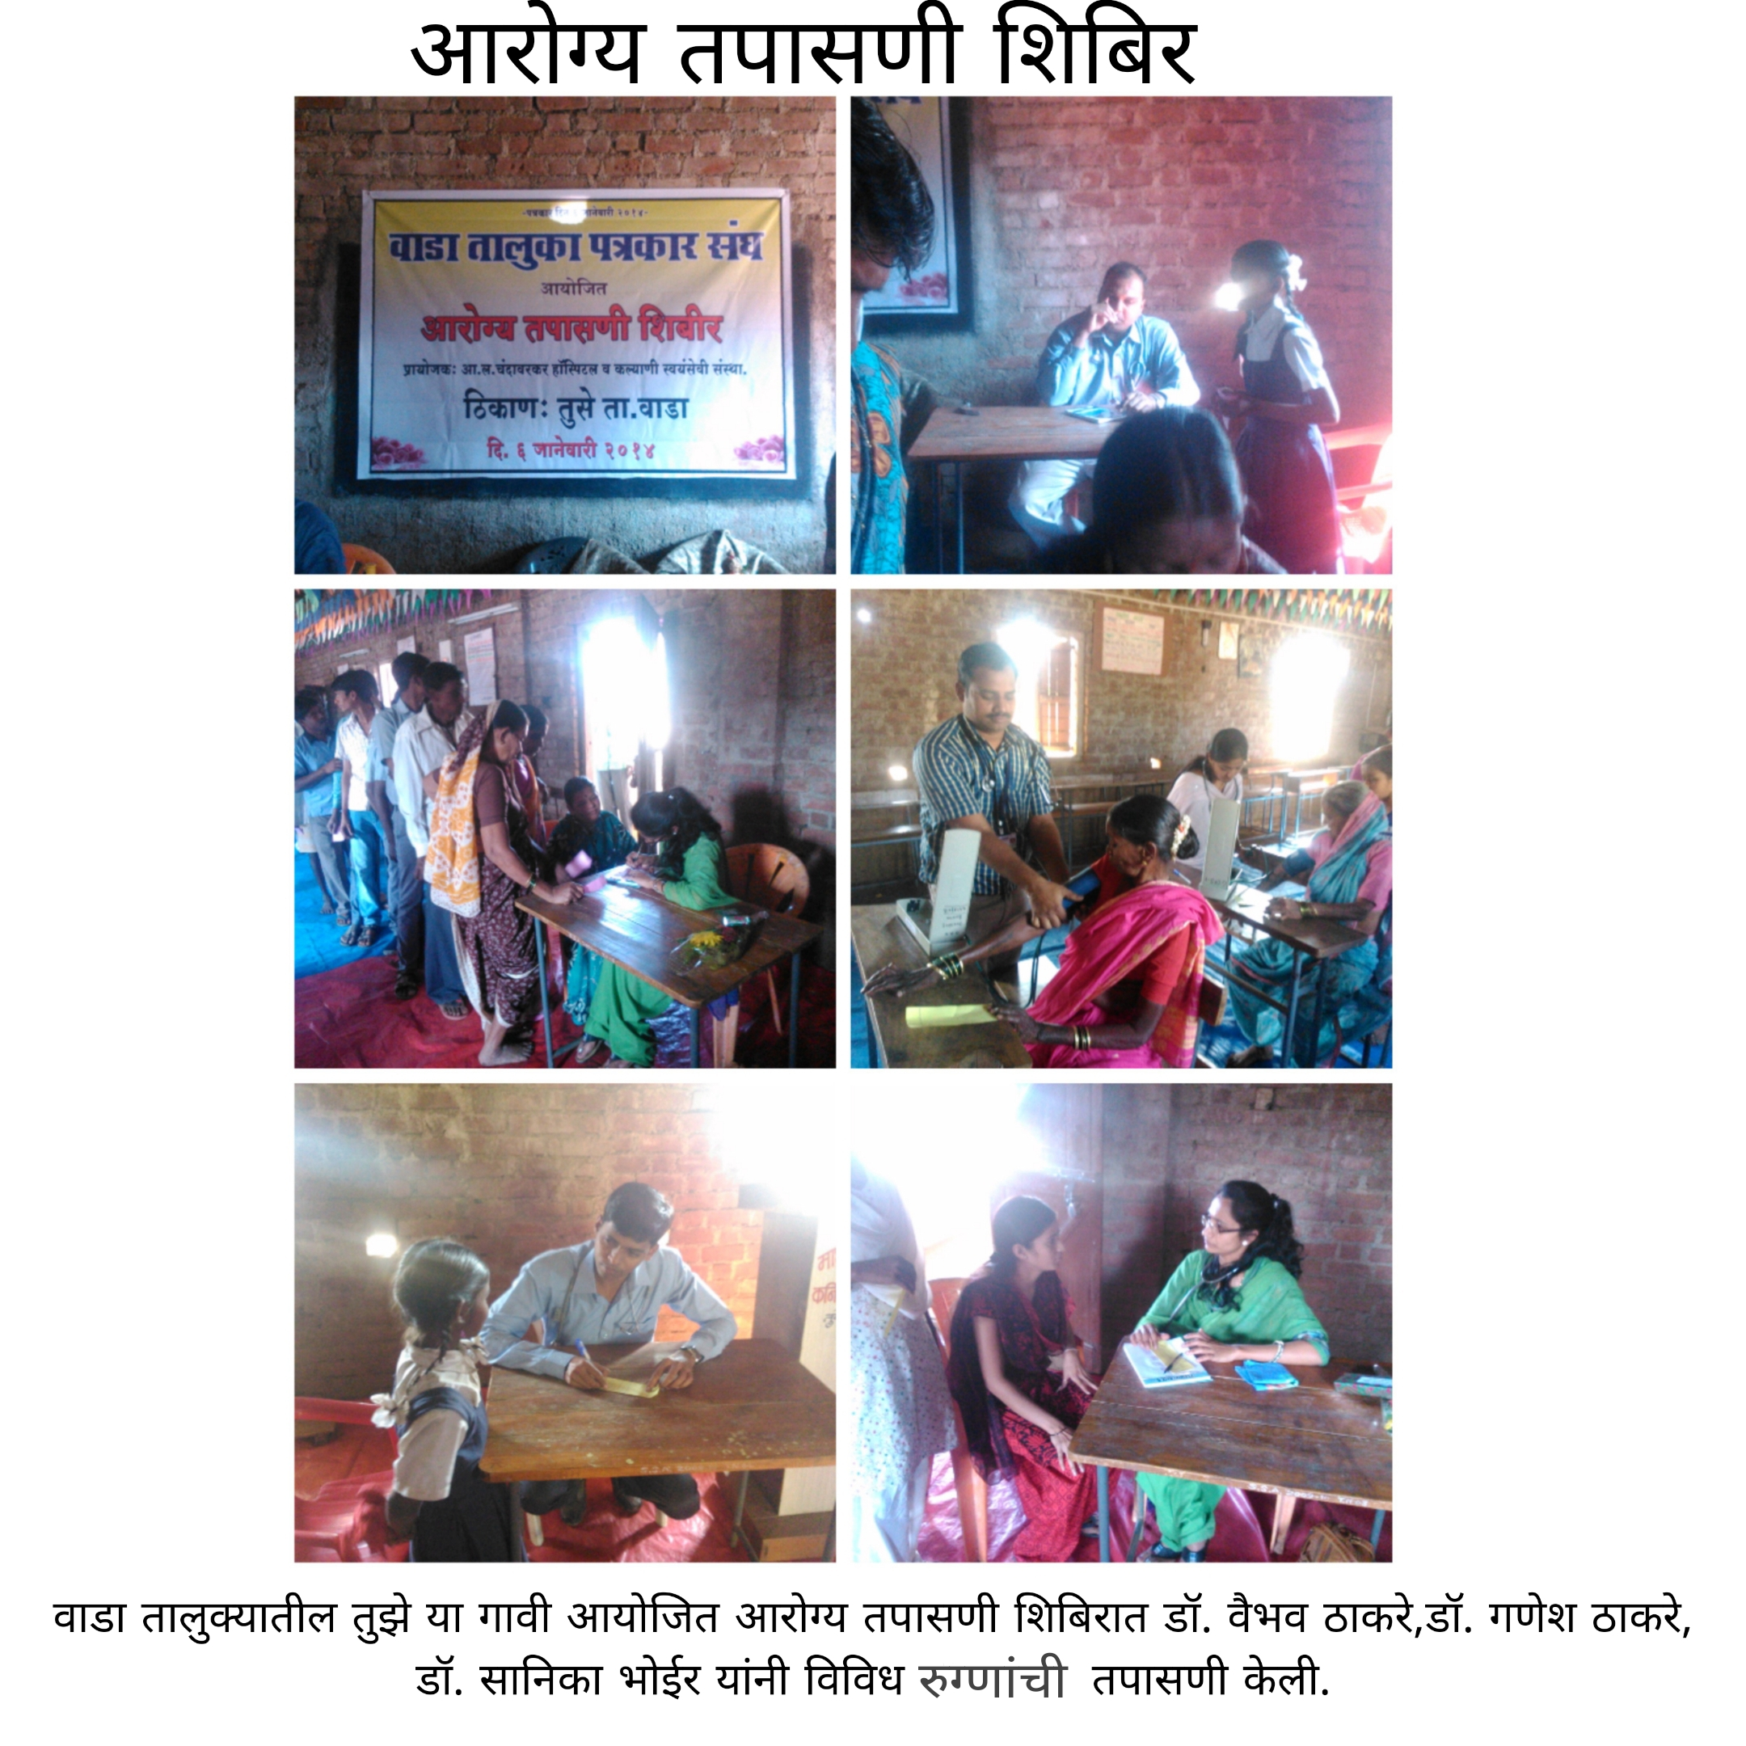

Slide 11
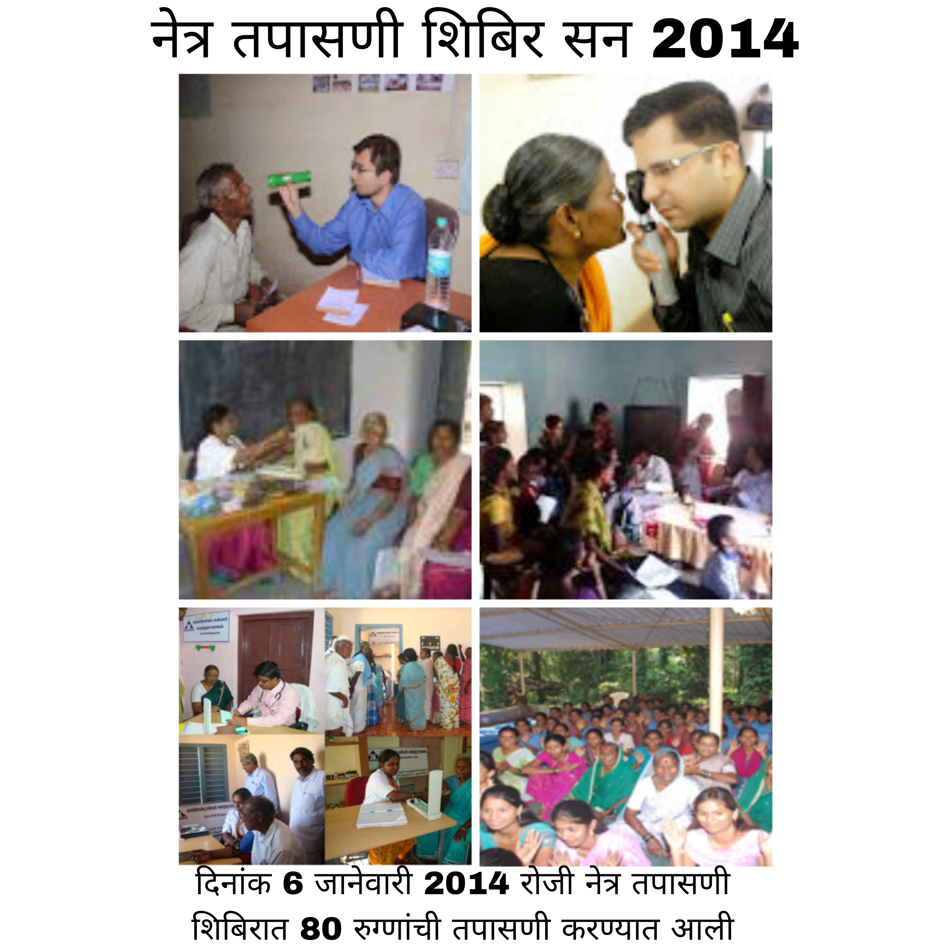

Slide 14
सन -2014-2015

Slide 18
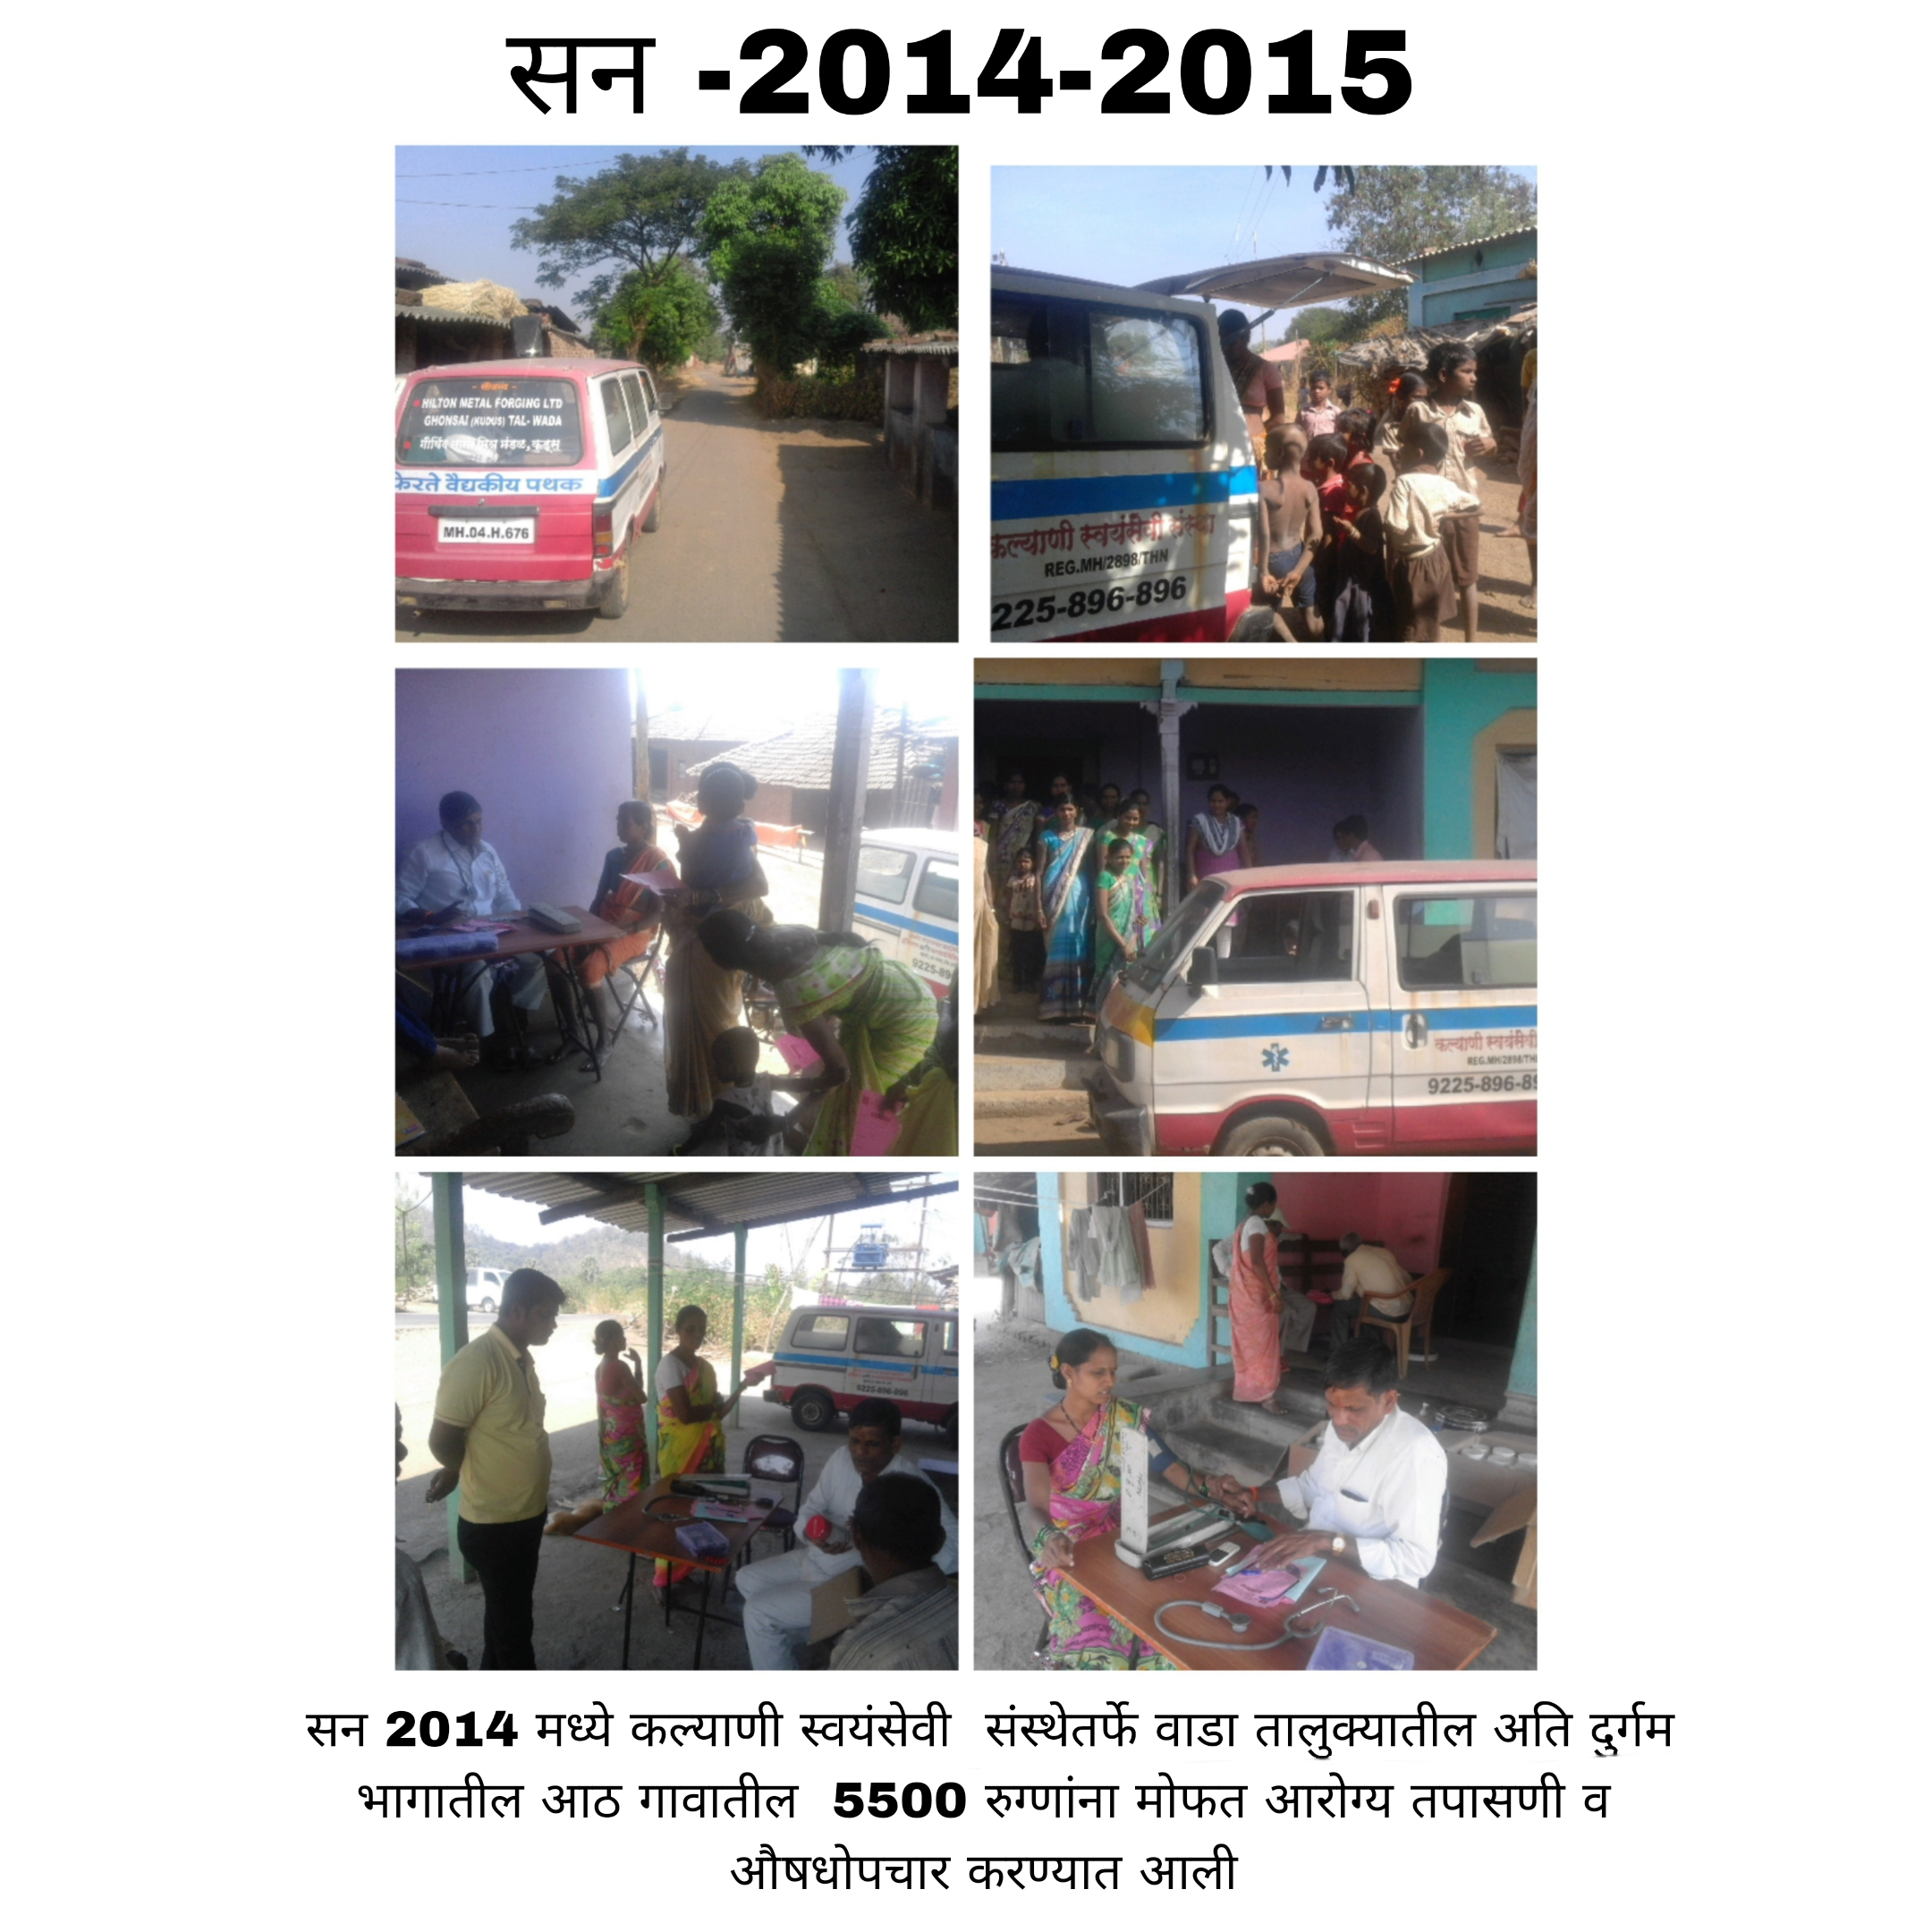

Slide 19
सन 2016- 2017

Slide 22
सन 2017 -2018

Slide 23
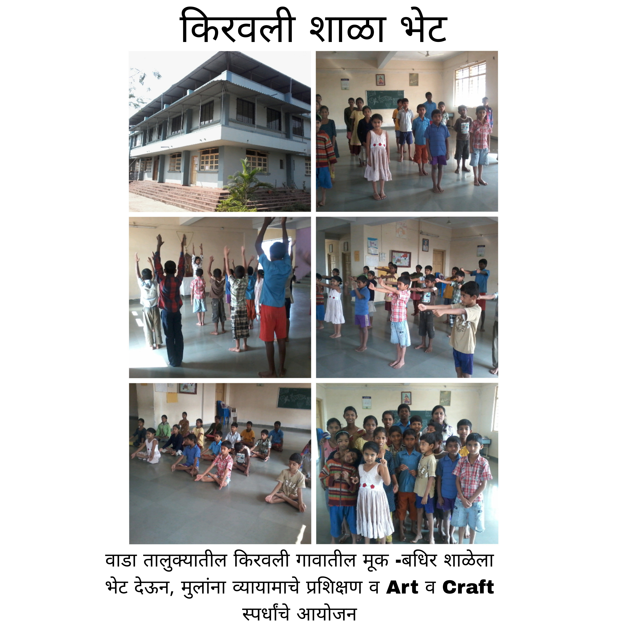

Slide 25
सन -2018-2019

Slide 27
सन -2020-2021

Slide 29
सन -2021-2022

